Slide 1


Slide 2
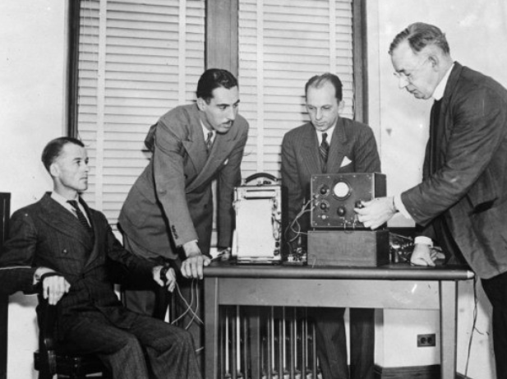
거짓말탐지기 검사관이란,
거짓말탐지기와 표준화된 판단기법을 써서
조사대상이 된 피의자나 피해자, 증인 따위의
진술이 사실인지 아닌지를 판단하는 사람

Slide 3
거짓말탐지기 검사관이 하는 일
경찰이나 법원에 사건을 의뢰
사건 경위와 관련된 대상자의 신상을 파악

Slide 4
거짓말탐지기 검사관이 하는 일
③ 피검사에게 검사를 받을 의사가 있는지 확인
→ 검사과정에서 할 질문내용 준비
이후 모든 것은 검사에 동의를 얻은 후 진행

Slide 5
거짓말탐지기 검사관이 하는 일
면담 실시
④ 피검사자에게 거짓말 탐지기 부착
⑤ 질문 시작 → 반응을 그래프로 확인
“검사관이 그래프 분석, 종합적인 판단”

Slide 6
거짓말탐지기 (Lie detector)
폴리그래프 (Polygraph)
:
사람이 말한 것의 진위여부 가리는 데 사용
검사 받는 사람의 맥박, 땀, 호흡, 혈압 같은
“신체기능 변화”를 측정하여 “그래프”로 나타냄
정확도가 95%~98%여서 결정적인 증거로 쓰진 못함

Slide 7
과거의 거짓말탐지기
고대 중국:
쌀을 입에 물게 한 다음 뱉어내게 함
고대 인도:
‘신의 당나귀’라고 부르는 당나귀 꼬리에 먹을 묻힌 뒤,
마구간에 들여보내 당나귀를 만지게 함

Slide 8
+추가 영상
https://www.youtube.com/watch?v=i2hDLlCzGIc
https://www.youtube.com/watch?v=boITKTYtm7E

